Slide 1

МИНИСТЕРСТВО НАУКИ И ВЫСШЕГО ОБРАЗОВАНИЯ РОССИЙСКОЙ ФЕДЕРАЦИИ
МИРЭА – РОССИЙСКИЙ ТЕХНОЛОГИЧЕСКИЙ УНИВЕРСИТЕТ
Институт тонких химических технологий
Кафедра физики и технической механики
Лекция №10 (12)
ИНТЕРФЕРЕНЦИЯ В ТОНКИХ ПЛЁНКАХ
ДИФРАКЦИЯ СВЕТА
Лектор: доцент Комова Н.Н.

Slide 2
- ИНТЕРФЕРЕНЦИЯ В ТОНКОЙ ПЛОСКОПАРАЛЛЕЛЬНОЙ ПЛСТИНЕ
- ПОЛОСЫ РАВНОЙ ТОЛЩИНЫ И РАВНОГО НАКЛОНА
- КОЛЬЦА НЬЮТОНА
ИНТЕРФЕРЕНЦИЯ В ТОНКИХ ПЛЁНКАХ
ДИФРАКЦИЯ СВЕТА
ПРИНЦИП ГЮЙГЕНСА- ФРЕНЕЛЯ
ДИФРАКЦИЯ ПО ФРЕНЕЛЮ И ФРАУНГОФЕРУ
ДИФРАКЦИЯ ФРЕНЕЛЯ НА КРУГЛОМ ОТВЕРСТИИ И КРУГЛОМ ДИСКЕ

Slide 3
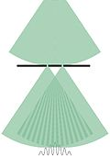
Интерференция света – это явление перераспределения интенсивности светового потока в результате наложения (суперпозиции) нескольких когерентных световых волн. Это явление сопровождается чередующимися в пространстве максимумами и минимумами интенсивности.

Slide 4
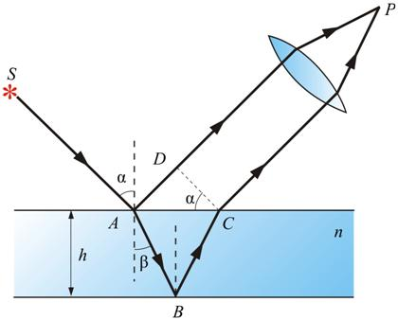
Интерференция света в тонких плёнках.
Полосы равного наклона
Особенно важен частный случай интерференции света, отраженного двумя поверхностями плоскопараллельной пластинки, когда точка наблюдения P находится в бесконечности, т.е. наблюдение ведется либо глазом, аккомодированным на бесконечность, либо на экране, расположенном в фокальной плоскости собирающей линзы
Э
β
β

Slide 5

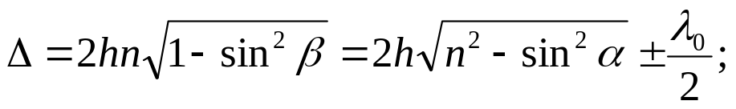
.
Оба луча, идущие от источника S к точке P на экране, порождены одним падающим лучом и после отражения от передней и задней поверхностей пластинки параллельны друг другу. Оптическая разность хода между ними в точке P такая же, как на линии DC.
Δ=(AB+BC)n – AD
AB=BC=h/cosβ AB+BC= 2h/cosβ
AD=AC⋅sinα=2AK ⋅sinα; AK=h tgβ;
AD=2h⋅ tgβ ⋅sinα
К
h–толщина пластинки,α и β– углы падения и преломления на верхней грани; sinα=n sinβ (n₀=1)
β
Оптическая разность хода
Δ= (2h/cosβ)n-2h⋅ tgβ ⋅sinα =2h(n/cosβ- sinβ sinα/cosβ)
Δ=2h(n/cosβ- sinβ n sinβ /cosβ)=2h n cos²β/ cosβ= 2h n cosβ= 2h n(1-sin² β)^{1/2}
При отражении волны от верхней поверхности пластинки в соответствии с формулами Френеля ее фаза изменяется на π (явление потери полуволны).
С учётом потери полуволны λ/2 оптическая разность хода будет иметь вид
λ₀ - длина волны в вакууме.

Slide 6
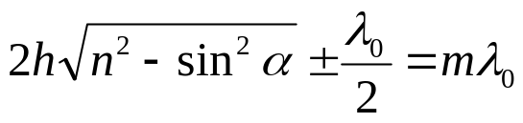
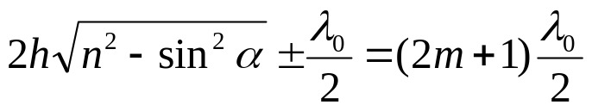
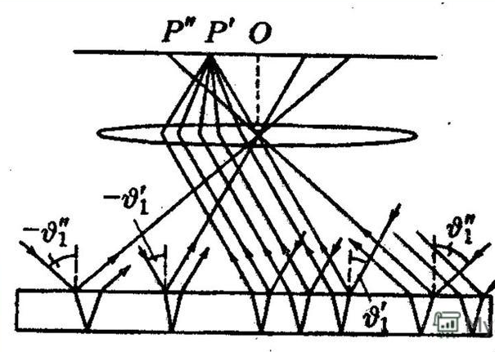
Светлые полосы (интерференционный максимум) расположены в местах, для которых
m= 0,1,2,…. – порядок интерференции.
Темные полосы (интерференционный минимум) расположены в местах, для которых
m= 0,1,2,….
Интерференция наблюдается только в том случае, если удвоенная толщина пластинки меньше длины когерентности падающей волны.
Полоса, соответствующая данному порядку интерференции, обусловлена светом, падающим на пластинку под определенным углом θ. Поэтому такие полосы называют интерференционными полосами равного наклона. Если ось объектива расположена перпендикулярно пластинке, полосы имеют вид концентрических колец с центром в фокусе, причем в центре картины порядок интерференции максимален.

Slide 7

Лучи 1' и 1", отразившиеся от верхней и нижней граней пластинки, параллельны друг другу, так как пластинка плоскопараллельна. Интерферирующие лучи 1' и 1`` «пересекаются» только в бесконечности, поэтому говорят, что полосы равного наклона локализованы в бесконечности. Для их наблюдения используют
собирающую линзу и экран (Э), расположенный в фокальной плоскости линзы. Параллельные лучи 1' и 1``соберутся в фокусе F линзы, в эту же точку придут и другие лучи, параллельные лучу 1, в результате чего увеличивается общая интенсивность. Лучи, наклоненные под другим углом, соберутся в другой точке Р фокальной плоскости линзы

Slide 8
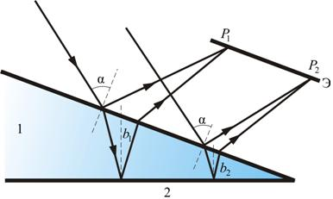

Полосы равной толщины
Для достаточно тонкой пластинки или пленки (поверхности которой не обязательно должны быть параллельными и вообще плоскими) можно наблюдать интерференционную картину, локализованную вблизи отражающей поверхности. Возникающие при этих условиях полосы называют полосами равной толщины. В белом свете интерференционные полосы окрашены. Поэтому такое явление называют цветами тонких пленок. Его легко наблюдать на мыльных пузырях, на тонких пленках масла или бензина, плавающих на поверхности воды, на пленках окислов, возникающих на поверхности металлов при закалке, и т.п.
Результат интерференции в точках P₁ и P₂ экрана определяется по известной формуле

Slide 9
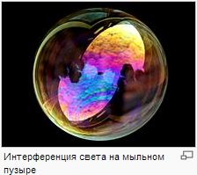
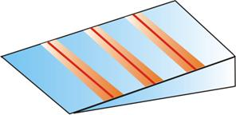
Направления распространения световой волны, отраженной от верхней и нижней границы клина, не совпадают. Отраженные и преломленные лучи встречаются, поэтому интерференционную картину при отражении от клина можно наблюдать и без использования линзы, если поместить экран в плоскость точек пересечения лучей (хрусталик глаза помещают в нужную плоскость)
Световые лучи обязательно должны быть параллельными ( ): если одновременно будут изменяться два параметра b и α, то устойчивой интерференционной картины не будет.
Поскольку разность хода лучей, отразившихся от различных участков клина, будет неодинаковой, освещенность экрана будет неравномерной, на экране будут темные и светлые полосы или цветные при освещении белым светом.

Slide 10
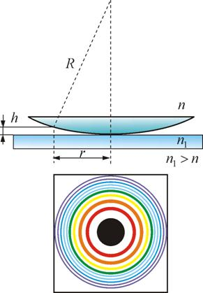


Кольца Ньютона
Кольцевые полосы равной толщины, наблюдаемые в воздушном зазоре между соприкасающимися выпуклой сферической поверхностью линзы малой кривизны и плоской поверхностью стекла, называют кольцами Ньютона.
Общий центр колец расположен в точке касания. В отраженном свете центр темный, так как при толщине воздушной прослойки, на много меньшей, чем длина волны λ, разность фаз интерферирующих волн обусловлена различием в условиях отражения на двух поверхностях и близка к π. Толщина h воздушного зазора связана с расстоянием r до точки касания
Использовано

Slide 11
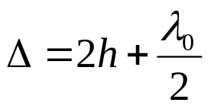
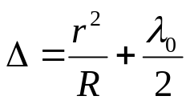
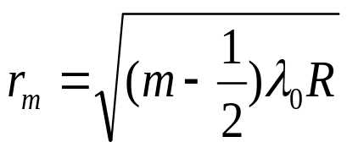
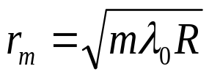
В отраженном свете оптическая разность хода (с учетом потери полуволны при отражении) при условии, что показатель преломления воздуха п= 1
После подстановки h
Приравняв это выражение к условиям максимума и минимума, получим
выражения для радиусов m-го светлого кольца и m-го темного кольца соответственно
(m = 0, 1, 2, …) номер кольца
Рассуждения проведены для отраженного света. Интерференцию можно наблюдать и в проходящем свете, причем в данном случае не наблюдается потери полуволны. Следовательно, оптическая разность хода для проходящего и отраженного света отличается на полволны т.е. максимумам интерференции в отраженном свете соответствуют минимумы в проходящем, и наоборот.
Если линзу постепенно отодвигать от поверхности стекла, то интерференционные кольца будут стягиваться к центру. При увеличении расстояния на λ/2 картина принимает прежний вид, так как место каждого кольца будет занято кольцом следующего порядка.

Slide 12
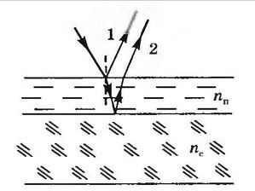
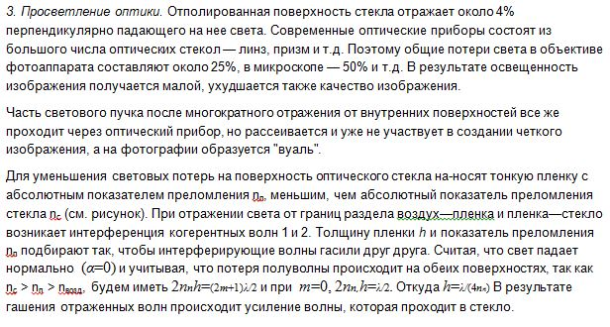
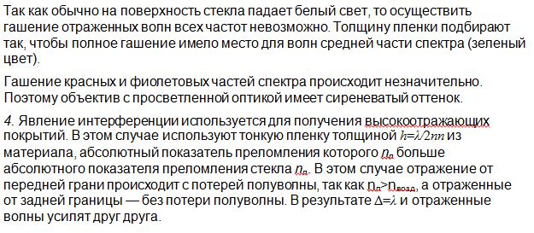
ПРОСВЕТЛЕНИЕ ОПТИКИ.
Отполированная поверхность стекла отражает 4%

Slide 13
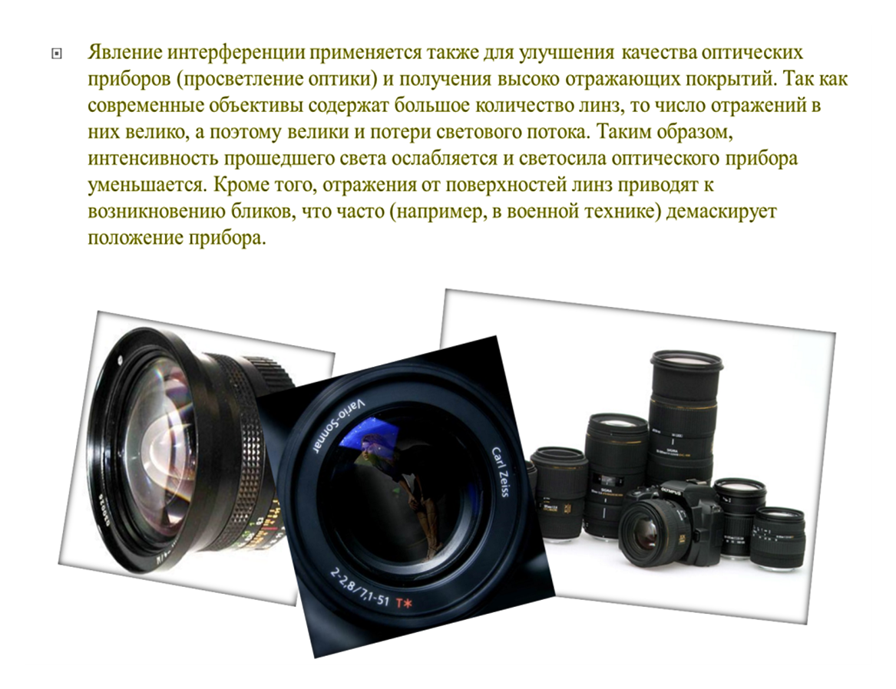

Slide 14
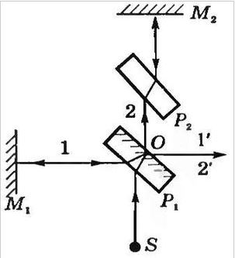
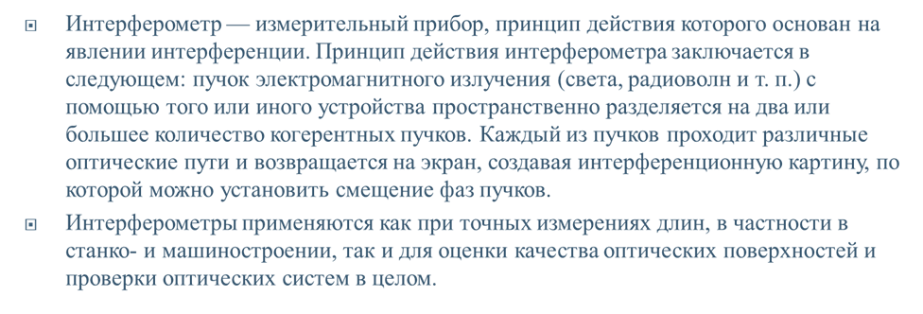
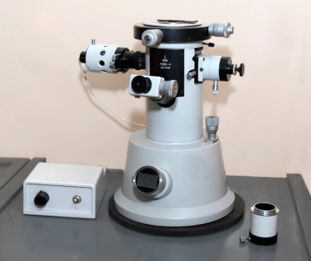
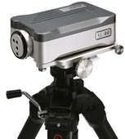

Slide 15
Дифракция света
Дифракция света – явление огибания световыми волнами препятствий. В результате дифракции световые лучи отклоняются от прямолинейного распространения, свет проникает в область геометрической тени.
Дифракцией света называется совокупность явлений, наблюдаемых при распространении света сквозь малые отверстия или вблизи границ непрозрачных тел, обусловленных волновой природой света (любое отклонение распространения световых волн вблизи препятствий от законов геометрической оптики). В результате дифракции свет может заходить в область геометрической тени.
Условия дифракции света – размеры препятствий соизмеримы или меньше длины световой волны .
Различают два случая: дифракцию Френеля, или дифракцию в сходящихся лучах, дифракцию Фраунгофера, или дифракцию в параллельных лучах.

Slide 16
В первом случае на препятствие падает сферическая или плоская волна, а дифракционная картина наблюдается на экране, находящемся позади препятствия на конечном расстоянии от него.
Во втором случае на препятствие падает плоская волна, а дифракционная картина наблюдается на экране, который находится в фокальной плоскости собирающей линзы, установленной на пути прошедшего через препятствие света.
При дифракции Френеля на экране получается “дифракционное изображение” препятствия, а при дифракции Фраунгофера - “дифракционное изображение” удаленного источника света.

Slide 17
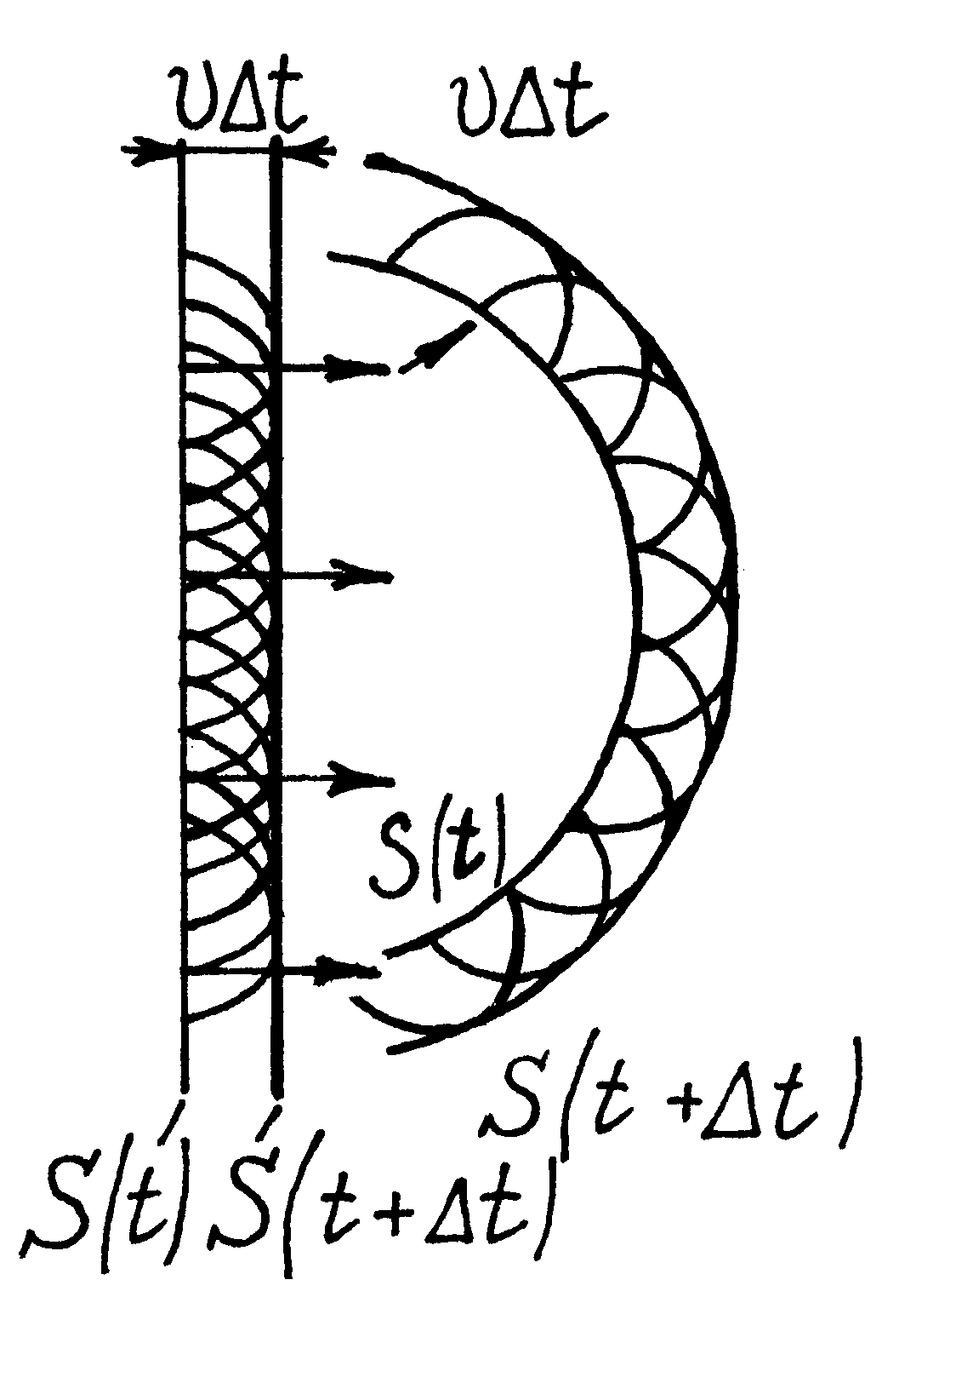
Принцип Гюйгенса-Френеля
Каждая точка среды, до которой доходит волна в данный момент времени, является источником вторичных волн и результатом интерференции волн, дошедших к этой точке. Огибающая этих волн дает положение волнового фронта в следующий момент времени.
При расчете амплитуды световых колебаний, возбуждаемых источником S₀ в произвольной точке М, источник S₀ можно заменить эквивалентной ему системой вторичных источников - малых участков ds любой замкнутой вспомогательной поверхности S, проведенной так, чтобы она охватывала источник S₀ и не охватывала рассматриваемую точку М;

Slide 18
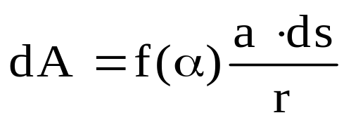
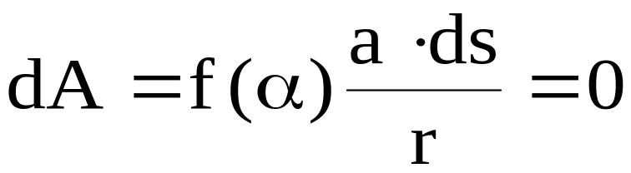
Вторичные источники когерентны между собой, поэтому возбуждаемые ими вторичные волны интерферируют при наложении;
Мощности вторичного излучения равных по площади участков волновой поверхности одинаковы;
Каждый вторичный источник излучает преимущественно в направлении внешней нормали к волновой поверхности в этой точке. Амплитуда dA колебаний, возбуждаемых в т. М вторичным источником задается соотношением:
где а - величина, пропорциональная амплитуде первичной волны в точках элемента ds; f(α) - функция, зависящая от угла α, принимающая значения от 1 при α=0 до 0 при α≥π/2;
r - расстояние от элемента волновой поверхности ds до т. М.

Slide 19
Если часть волновой поверхности перекрыта непрозрачным экраном, то вторичные волны излучаются только открытыми участками поверхности.
Согласно принципу Гюйгенса —Френеля, световая волна, возбуждаемая каким-либо источником S, может быть представлена как результат суперпозиции когерентных вторичных волн, «излучаемых» фиктивными источниками.
Такими источниками могут служить бесконечно малые элементы любой замкнутой поверхности, охватывающей источник S.
В качестве такой поверхности выбирают одну из волновых поверхностей, поэтому все фиктивные источники действуют синфазно.
Волны, распространяющиеся от источника, являются результатом интерференции всех когерентных вторичных волн.
Результат дифракции можно рассматривать как многолучевую интерференцию

Slide 20
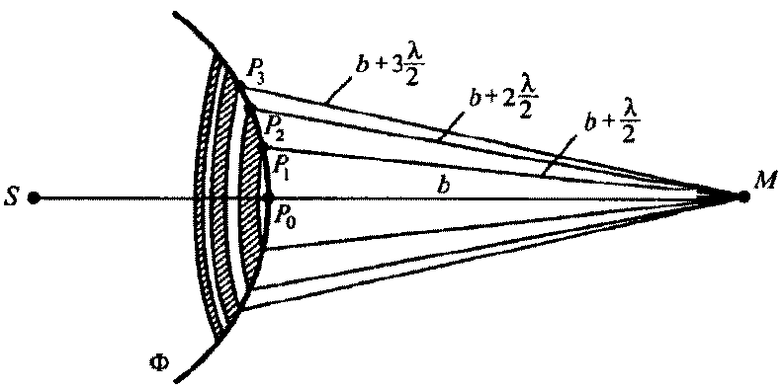

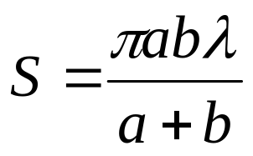
Метод зон Френеля.

Slide 21
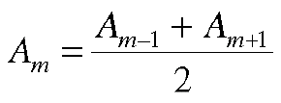
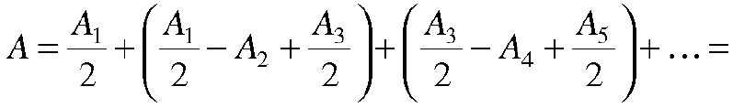
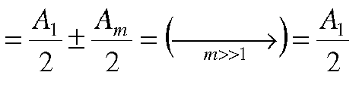
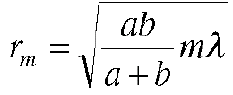
Радиус внешней границы m-ой зоны Френеля

Slide 22
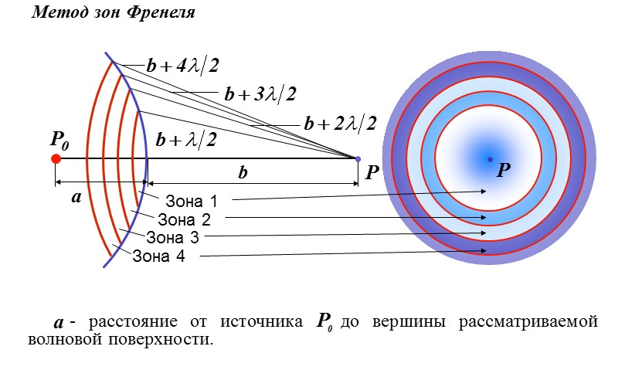

Slide 23
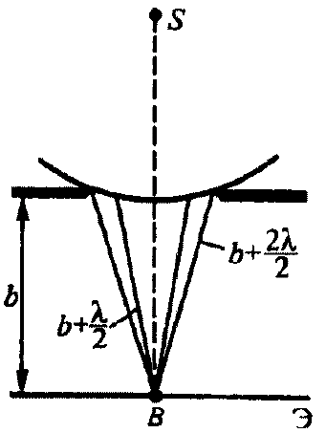

Дифракция Френеля
от круглого отверстия.
Амплитуда колебаний светового вектора в т.В
(С)
знак «+» соответствует нечетным т и «—» - четным т.
Если отверстие открывает нечетное число зон Френеля, то амплитуда (и интенсивность) в точке В будет больше, чем при свободном распространении волны, если четное, то амплитуда (интенсивность) будет равна нулю.
Если отверстие открывает одну зону Френеля, то в т. В амплитуда А = А₁ (из (С) А₁ =2А ) т.е. вдвое больше, чем в отсутствие непрозрачного экрана с отверстием . Поэтому интенсивность света в этом случае больше соответственно в четыре раза, т.к. I ∼ A².

Slide 24
Если отверстие открывает две зоны Френеля, то их действия в точке В практически уничтожат друг друга из-за интерференции. Таким образом, дифракционная картина от круглого отверстия вблизи точки В будет иметь вид чередующихся темных и светлых колец с центрами в точке В (если т четное, то в центре будет темное кольцо, если т нечетное — то светлое кольцо), причем интенсивность в максимумах убывает с расстоянием от центра картины.
Расчет амплитуды результирующего колебания на внеосевых участках
экрана более сложен, так как соответствующие им зоны Френеля частично
перекрываются непрозрачным экраном. Если отверстие освещается не монохроматическим, а белым светом, то кольца окрашены.
Число зон Френеля, открываемых отверстием, зависит от его диаметра.
Если он большой, то А _{m} << А₁ и результирующая амплитуда А = А₁/2, т.е. такая же, как и при полностью открытом волновом фронте. В данном случае
дифракции не наблюдается, свет распространяется, как и в отсутствие круглого отверстия, прямолинейно.

Slide 25
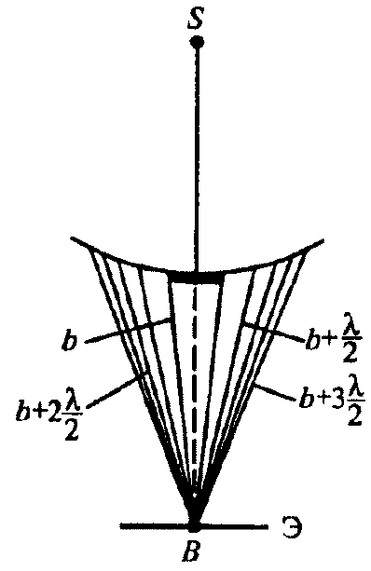



Дифракция Френеля на диске.
Сферическая волна, распространяющаяся от точечного источника S, встречает на своем пути непрозрачный диск. Дифракционную картину наблюдаем на экране Э в точке В, лежащей на линии, соединяющей место расположения источника света S с центром диска.
Закрытый диском участок волнового фронта надо исключить
из рассмотрения и зоны Френеля строить, начиная с краев диска. Если диск закрывает т первых зон Френеля. Тогда амплитуда результирующего колебания в точке В равна

Slide 26
В точке В всегда наблюдается интерференционный максимум (светлое пятно), соответствующий половине действия первой открытой зоны Френеля. Центральный максимум окружен концентрическими с ним темными и светлыми кольцами, а интенсивность в максимумах убывает с расстоянием от центра картины.
С увеличением диаметра диска первая открытая зона Френеля удаляется
от точки В и увеличивается угол между нормалью к поверхности этой зоны и направлением на точку В. В результате интенсивность центрального максимума с увеличением размеров диска уменьшается. При больших размерах диска за ним наблюдается тень, вблизи границ которой имеет место весьма слабая дифракционная картина.

Slide 27
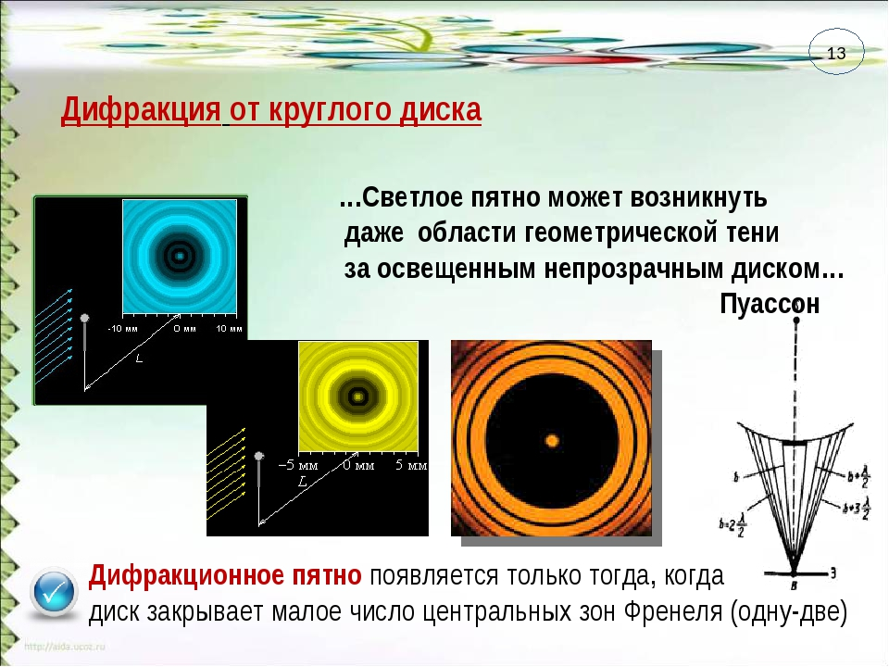

Slide 28
Спасибо за внимание!

